Slide 1
11
Capacitación de usuarios

Slide 2
Declaración de exención de responsabilidades
Plataforma de la OMS de aprendizaje de seguridad sanitaria: Materiales didácticos
Estos materiales didácticos de la OMS son © Organización Mundial de la Salud (OMS) 2022. Reservados todos los derechos.
El uso de estos materiales está sujeto a las condiciones de uso de los materiales didácticos de la plataforma de aprendizaje de seguridad sanitaria de la OMS que usted aceptó al descargarlos y que pueden consultarse [en inglés] en la plataforma de aprendizaje de seguridad sanitaria en: https://extranet.who.int/hslp.
Si usted adapta, modifica, traduce o cambia de cualquier otra manera el contenido de estos materiales, no debe dar a entender que la OMS respalda en modo alguno esas modificaciones ni puede usar el nombre o el logo de la OMS en dichos materiales modificados.
Además, sírvase informar a la OMS de cualquier modificación de estos materiales que usted utilice públicamente, para fines de registro y desarrollo continuo, enviando un mensaje de correo electrónico a ihrhrt@who.int.

Slide 3
Objetivos de aprendizaje
Al final de este taller, usted podrá:
aplicar los principios básicos del aprendizaje de adultos para la capacitación;
usar los métodos de capacitación abordados en este taller para actuar como facilitador de un taller de capacitación de usuarios en el uso de las PDR de antígenos del SARS-CoV-2.

Slide 4
Puntos clave para facilitar una capacitación
Lo que oigo, lo olvido…
Lo que oigo y veo, lo recuerdo un poco…
Lo que oigo, veo y comento, lo empiezo a comprender…
Lo que oigo, veo, comento y hago, lo incorporo como conocimientos y competencias…
Lo que enseño a otro, lo domino…

Slide 5
Puntos clave a recordar cuando se capacita a otros
Usted ya sabe mucho acerca de la capacitación y la salud.
Tiene mucho para transmitir a otros.

Slide 6
Fundamentos de la capacitación
Conozca a los asistentes.
Use los principios del aprendizaje de adultos.
Prepárese bien.
Maneje la capacitación.
Comunique con eficacia.
Involucre a los participantes.

Slide 7
¿Por qué es importante conocer a los asistentes?
Conocer a los asistentes le ayuda a…
Diseñar y adaptar la capacitación
Elegir a los participantes adecuados para la capacitación
Omitir el contenido innecesario

Slide 8
Cómo conocer a los participantes en el curso
Use un ejercicio de “conocerse”.
Pida a los participantes que pongan en común sus expectativas respecto al curso.
Hable con ellos antes de iniciar la capacitación, durante los descansos, etc.

Slide 9
Capacitación de adultos

Slide 10
Diferencias en el aprendizaje de los adultos frente al de los niños¹
Los adultos son autónomos y se autogestionan. Tienen que tener libertad para autogestionar su aprendizaje.
Los adultos han acumulado experiencias de vida y amplios conocimientos. Tienen que conectar el aprendizaje con este conjunto de conocimientos y experiencias.
Los adultos están orientados a alcanzar objetivos. Generalmente saben qué objetivo desean alcanzar y aprecian que el programa de capacitación les ayude a hacerlo.
Los adultos están orientados a buscar lo que les resulta pertinente. Deben ver que lo que se aprende es aplicable a su trabajo o a otras responsabilidades.
Los adultos son prácticos. Se centran en los aspectos de la capacitación que les son de mayor utilidad en su trabajo y pueden no estar interesados en el conocimiento de por sí.
¹ Modificado de: Stephen Lieb, Principles of adult learning, 1991.

Slide 11
Consejos para la capacitación
Los participantes aprenden mejor cuando:
Están en un estado de estrés moderado o bajo; si el estrés es demasiado alto, se convierte en un obstáculo para el aprendizaje.
Consideran que la información aportada y las tareas que se les piden tienen sentido.
Usted escucha sus necesidades y es flexible en su planificación.
Usted cambia su enfoque si los métodos empleados no están dando resultado.
Usted reconoce que los adultos traen consigo muchas experiencias y conocimientos a cualquier situación de aprendizaje; úselos para mejorar este aprendizaje

Slide 12
¡Prepárese bien!
Practique antes de comenzar la capacitación.
Conozca el material y la forma en que está estructurado.
Utilice sus capacidades de organización para mantener el tiempo de capacitación asignado a cada tarea.
Muestre competencias comunicativas eficaces. ¡Enseñe mediante el ejemplo!
Use las competencias que está intentando enseñar.

Slide 13
Preparación de la capacitación

Slide 14
Preparación de las aulas/salas de capacitación
Verifique las salas antes del día de la capacitación (si es posible).
Asegúrese de que están disponibles los materiales, insumos y equipamiento.
Organice las salas de capacitación para promover la mejor situación de aprendizaje.
Tenga en cuenta los requisitos de distanciamiento social al preparar el lugar para realizar la capacitación y contemple la posibilidad de llevarla a cabo en grupos más pequeños.
Llegue temprano el día de la capacitación.

Slide 15
Estructura de la capacitación de usuarios
Bienvenida e introducción (módulo 01)
Preparación para la prueba (módulos 02-07)
Realización de la prueba (módulo 08)
Demostración práctica
Práctica de los usuarios
Supervisión de la realización (módulos 09-10)
Autodiagnóstico (módulo S1, opcional)
Evaluación de competencias
Agradecimientos y clausura
Duración
El taller de capacitación de usuarios de pruebas diagnósticas rápidas de antígenos del SARS-CoV-2 debe durar aproximadamente 5 horas (incluida la parte práctica) para un grupo de 5 a 10 participantes por instructor.

Slide 16
Qué necesitará (1)
Para llevar a cabo la capacitación de usuarios necesitará lo siguiente:¹
Registro de asistencia.
Presentaciones de diapositivas para la capacitación de usuarios.
Útiles escolares para los participantes (por ejemplo, bolígrafos y papel para cada participante).
Materiales impresos: Evaluación de competencias para la PDR de antígenos del SARS-CoV-2 (una por participante)
Materiales impresos: Hoja de registro de resultados de la PDR de antígenos del SARS-CoV-2 (una por participante)
Materiales impresos: Hoja de lectura de la PDR de antígenos del SARS-CoV-2 (una por participante).
¹ Véase el Manual del instructor y la Lista de verificación de los materiales didácticos de este taller.

Slide 17
Qué se necesita (2)
Para llevar a cabo la capacitación de usuarios se necesita lo siguiente:¹
Equipo de protección personal (EPP), que incluirá guantes, batas, protección ocular o careta protectora
Bolígrafos o rotuladores para etiquetar o rotular
Lejía, etanol y toallas de papel para limpiar el puesto de trabajo
Materiales (kits de prueba) suficientes para que cada participante realice tres pruebas de práctica
Materiales (kits de prueba) suficientes para que cada participante realice dos pruebas de competencias (desempeño).
¹ Véase el Manual del instructor y la Lista de verificación de los materiales didácticos de este taller.

Slide 18
Qué se necesita (3)
Para llevar a cabo la capacitación de usuarios se necesita lo siguiente:¹
Jabón para el lavado de manos
Bolsas herméticas para materiales de riesgo biológico en las que colocar o trasladar los materiales de riesgo biológico
Recipientes para desechos en los que introducir las bolsas para materiales de riesgo biológico
Tres pulverizadores (dos para la lejía y una para el etanol)
Dispositivos de medición para preparar las soluciones de lejía y de alcohol
Cronómetros
Materiales para las pruebas de ejecución (controles positivos y negativos)
Libro de registro de PDR de antígenos del SARS-CoV-2
Termómetros
¹ Véase el Manual del instructor y la Lista de verificación de los materiales didácticos de este taller.

Slide 19
Contenido de la capacitación de usuarios
Véase en el Manual del instructor del Taller de capacitación sobre pruebas diagnósticas rápidas de antígenos del SARS-CoV-2 cómo llevar a cabo el taller para usuarios sobre la realización de las PDR de antígenos del SARS-CoV-2.
Exponga claramente las metas y los objetivos de esta capacitación.
Antes de presentar el contenido, explique a los participantes las reglas básicas sobre cómo se desarrollará la capacitación (por ejemplo, los teléfonos móviles deben estar apagados, los participantes deben dar a los demás la posibilidad de participar, etc.).
Presente claramente el contenido, teniendo en cuenta los conocimientos del tema que ya tienen los participantes.
En aras de la brevedad, las presentaciones preparadas son cortas. Durante las presentaciones, anote temas adicionales en el “lista de temas pendientes” y vuelva a ellos al final de la presentación.

Slide 20
Realización de la evaluación de competencias (1)
El objetivo de la evaluación de competencias (o prueba de desempeño) es determinar si los participantes han comprendido el contenido de la capacitación, pueden realizar la obtención de la muestra nasofaríngea y la o las PDR de antígenos del SARS-CoV-2 y son capaces de interpretar los resultados de la prueba:
Observe cómo realiza el participante la obtención de una muestra nasofaríngea y cómo lleva a cabo una PDR de antígenos del SARS-CoV-2. Utilice el formulario de evaluación de competencias para registrar si los procedimientos se han realizado correctamente.
Plantee al participante las preguntas teóricas y registre si las ha respondido o no correctamente.
Entregue al participante la hoja de lectura de la PDR de antígenos del SARS-CoV-2 y registre su interpretación de los resultados de la prueba y su conocimiento sobre cómo realizar el manejo del paciente en este contexto.
Calcule el puntaje de la evaluación de competencias.

Slide 21
Realización de una evaluación de competencias (2)
Si los participantes superan la evaluación de competencias, pueden realizar la prueba.
Si los participantes no superan la evaluación de competencias, deben repetir la capacitación y se debe realizar de nuevo la evaluación de competencias.
Supervise la ejecución de la prueba por parte de los participantes en el trabajo de campo:
Una vez que los participantes superan una evaluación de competencias e inician la realización ordinaria de pruebas de muestras de pacientes, debe ponerse en marcha un sistema de supervisión de su actuación.
Esto se aborda en el módulo 09 (Uso de datos de la PDR del SARS-CoV-2) y en el módulo 10 (Garantía de resultados de calidad).

Slide 22
Tenga un plan de respaldo
Esté preparado para cualquier (y todo tipo) de problemas con un plan de respaldo.
Disponga de insumos y materiales de más.
Use múltiples formatos (folletos, diapositivas).
Sea flexible.
Convierta las situaciones negativas en positivas (por ejemplo, si un participante no supera la evaluación de competencias, transforme esa evaluación en una experiencia de aprendizaje).

Slide 23
Gestione la capacitación

Slide 24
Use la voz
Marque el tono de la capacitación.
Transmita el contenido de la capacitación.
Muestre entusiasmo.
Fomente la participación.
Proporcione un refuerzo positivo.
Proyecte la voz para que todos puedan oírle.
Introduzca variaciones en el tono de la voz.
Use un ritmo cómodo y variado.
Hable con el nivel técnico que corresponda a los participantes.
Utilice un tono amigable.
Use un micrófono de ser necesario.

Slide 25
Observe y escuche
Observe a los participantes | Use las competencias de saber escuchar
¿Están los participantes involucrados? ¿Comprenden los participantes lo que se explica? ¿Qué nivel de energía hay? ¿Cuál es la dinámica del grupo? ¿Quién no está participando? | Escuche lo que dicen los participantes. ¿Entienden lo que se explica? ¿Hay inquietudes? ¿Cuáles son las necesidades de los participantes?

Slide 26
Involucre a los participantes
Use ejemplos que estén relacionados con el trabajo y las situaciones en que se encuentran los participantes.
Plantee preguntas durante las presentaciones.
Aliente a los participantes a que contribuyan y pongan en común sus conocimientos y experiencias.
Permita las diferencias de opinión.
Mantenga la atención y la participación de los participantes.

Slide 27
Haga preguntas para determinar lo que saben y comprenden los participantes
Pida a los participantes que:
expliquen cuestiones complejas,
describan de qué forma sería aplicable la información a su trabajo,
repitan el contenido clave al repasar los temas.

Slide 28
Tres tipos de preguntas
Preguntas cerradas | Preguntas abiertas | Preguntas exploratorias
Generan respuestas cortas (sí o no). No fomentan el debate. Limitan lo que dicen los participantes. | Invitan a los participantes a dar respuestas descriptivas para fomentar el debate. Fomentan la participación y la puesta en común de conocimientos. | Generan un debate mayor. Alientan a los participantes a entrar en mayor detalle.

Slide 29
Cómo afrontar las dificultades en la capacitación

Slide 30
Formas de abordar a los participantes difíciles
Mantenga el control.
Use señales verbales.
Use el lenguaje corporal.
Refiérase a las “normas básicas” anteriormente establecidas para la capacitación.
Use la “lista de temas pendientes” para anotar las preguntas a las que regresar al final de la capacitación.
Dé a la persona una tarea específica.
Converse con la persona fuera del aula.
No pierda nunca la calma ni sea grosero.

Slide 31
Cuando los participantes no responden
Mantenga un silencio deliberado
Repita o reformule la pregunta
Use el lenguaje corporal y el contacto visual
Fomente las respuestas
Ponga un ejemplo
Responda usted mismo a la pregunta

Slide 32
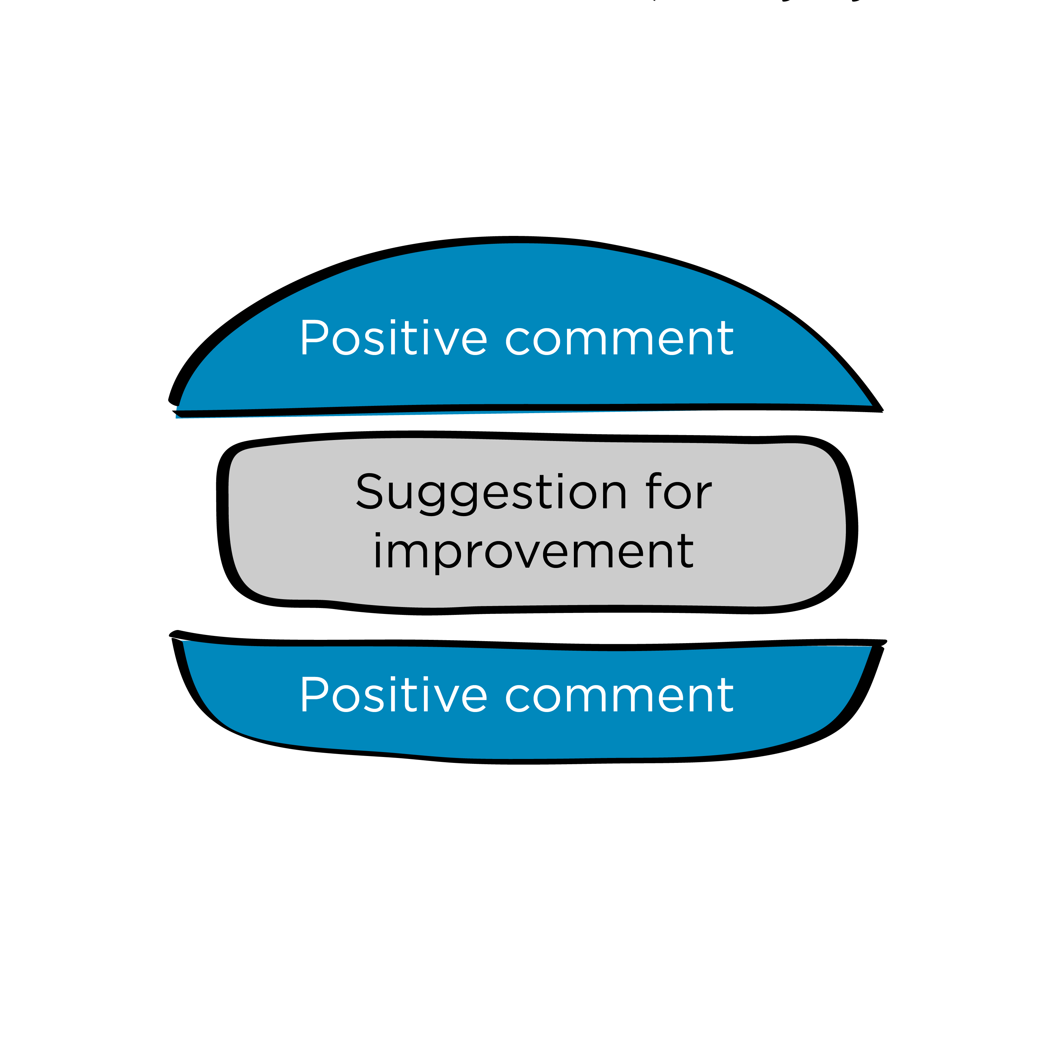
Cómo hacer observaciones o dar retroalimentación
Un sándwich de valoración está formado por una crítica colocada entre dos comentarios positivos, de la siguiente forma:
un comentario positivo específico,
una crítica o sugerencia de mejora,
un comentario positivo general.
Notes:
Comentario positivo
Sugerencia de mejora
Comentario positivo

Slide 33
¿Alguna pregunta?

